Slide 1
07_26 정기발표
손계원

Slide 2
영상처리 진행 중
Matrix를 이용해 픽셀 단위로 처리
Opencv라는 C++ API를 사용
자바, 파이썬 등으로도 opencv 사용가능
인프런의 강의와 가메출판사의 OPENCV 책을 이용해 학습 중
자동차 기본 기능 구현은 성공
블루투스 통신을 이용한 자동차 제어가 가능 하기 때문에 영상처리를 통해 표지판 값을 읽을 수 만 있으면 완주 계획 성공

Slide 3
기본 Method
Mat : 행령 생성자
.inv() : 역행렬
.t() : 전치행렬
기본 연산시 행렬 연산 수행
Sobel(), flip() : 영상필터
namedWindow() : 영상창의 이름 설정
imshow() : 영상의 창이 뜸

Slide 4
라이브러리 사용
1 2 3 4 5 6 7 8 9 10 | //디버그용 라이브러리 #ifdef _DEBUG #pragma comment(lib, "opencv_world320d.lib") //릴리즈 모드 일 때 #else #pragma comment(lib, "opencv_world320.lib") #endif Colored by Color Scripter | cs
#pragma comment는 일종의 전처리기로 라이브러리 사용시 주로 사용

Slide 5
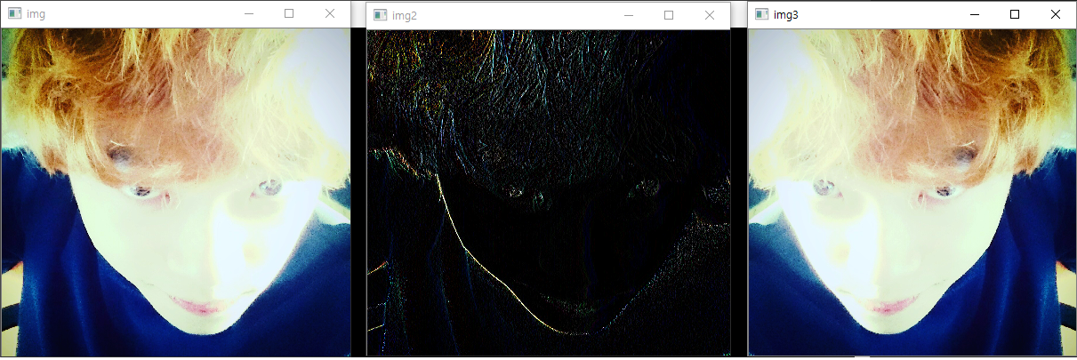
영상처리 필터처리
원본
Sobel
Flip

Slide 6
가이드 업데이트
표지 제작
Ver 1.3 업데이트
초음파, 적외선 센서 기본 정보 추가
센서 사용자 피드백 요망

